Slide 1
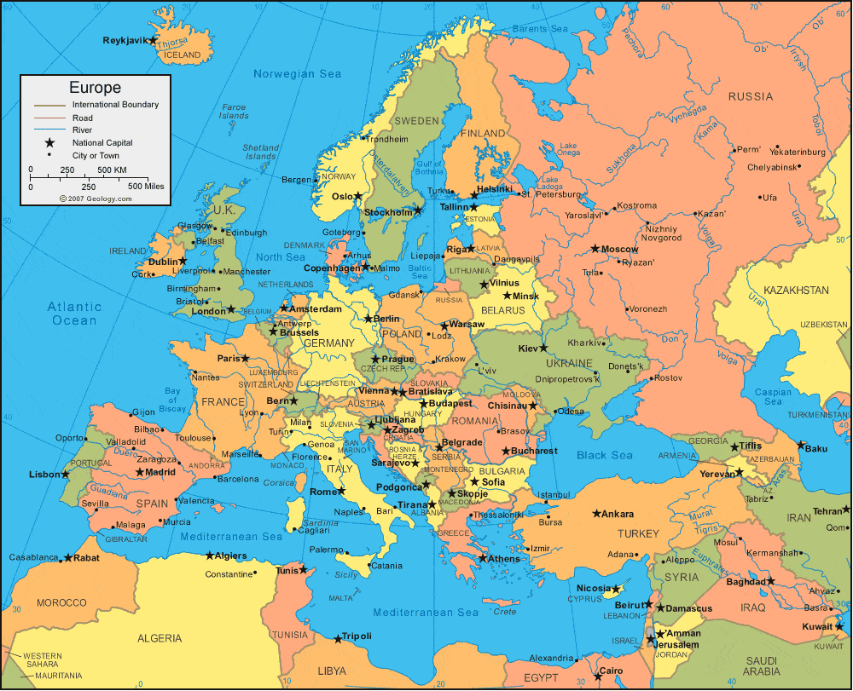
9
9
6
6
0
9
1
8
7
3
4
3
1
7
4
8
2
0
8
5
6
2
1
2
4
7
5
9
4
3

Slide 2
9
9
6
6
0
9
1
8
7
3
4
3
1
7
4
8
2
0
8
5
6
2
1
2
4
7
5
9
4
3

